Slide 1
Presentasi
Sistem Inventory Elektronik
Ricardo Lim
Universitas Putera Batam

Slide 2
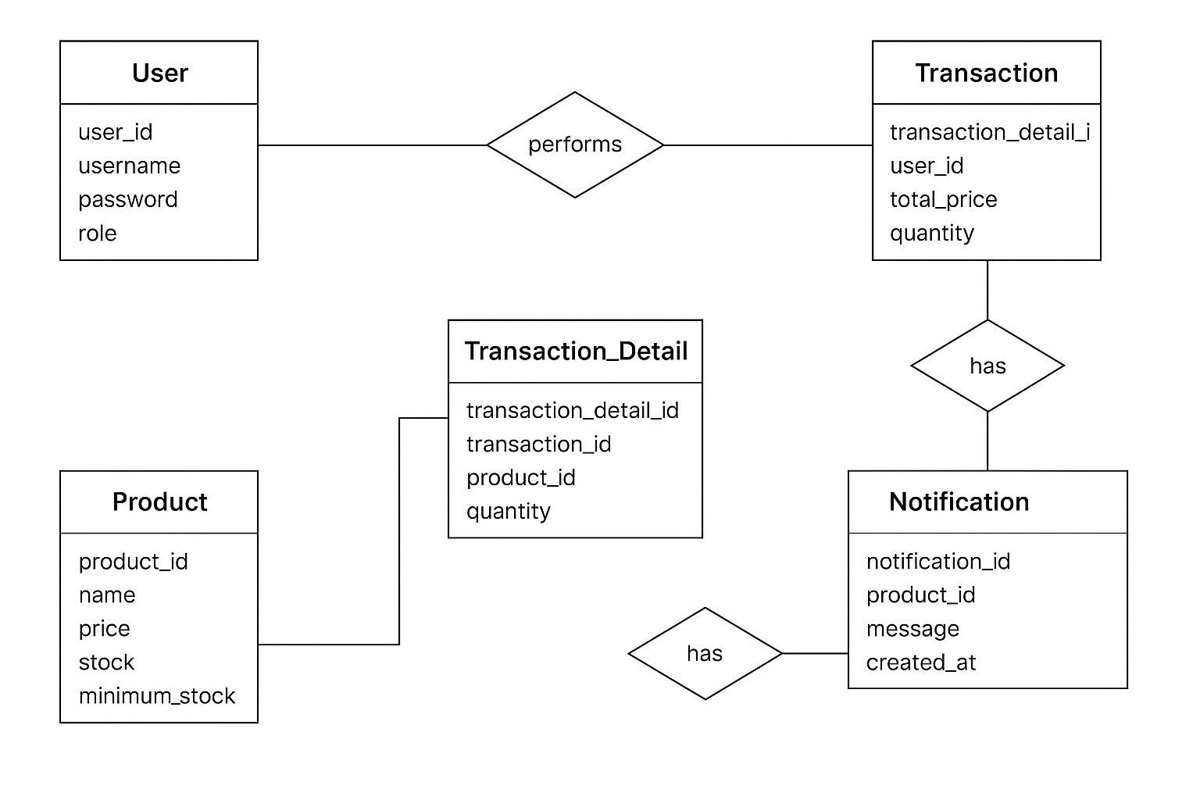
Halaman 2
ERD Sistem Inventori Elektronik
Universitas Putera Batam

Slide 3
Halaman 3
ERD SISTEM INVENTORY ELEKTRONIK
USER
ID_Pengguna(PK)
NAME
EMAIL
PASSWORD
ROLE(ADMIN/STAFF)
Universitas Putera Batam

Slide 4
Halaman 4
ERD SISTEM INVENTORY ELEKTRONIK
Products
ID_PRODUK (PK)
NAMA
HARGA
STOK
SERIAL NUMBER
Universitas Putera Batam

Slide 5
Halaman 5
ERD SISTEM INVENTORY ELEKTRONIK
Transaksi
ID_Transaksi (PK)
TGL_Transaksi
ID_PENGGUNA(FK)
HARGA
Universitas Putera Batam

Slide 6
Halaman 6
ERD SISTEM INVENTORY ELEKTRONIK
Detail Transaksi
id_detail_transaksi (PK)
id_transaksi (FK)
id_produk (FK)
Jumlah
Total_Harga
Universitas Putera Batam

Slide 7
Halaman 7
ERD SISTEM INVENTORY ELEKTRONIK
NOTIFIKASI
id_notifikasi (PK)
id_produk (FK)
pesan
dibuat_pada
Universitas Putera Batam

Slide 8
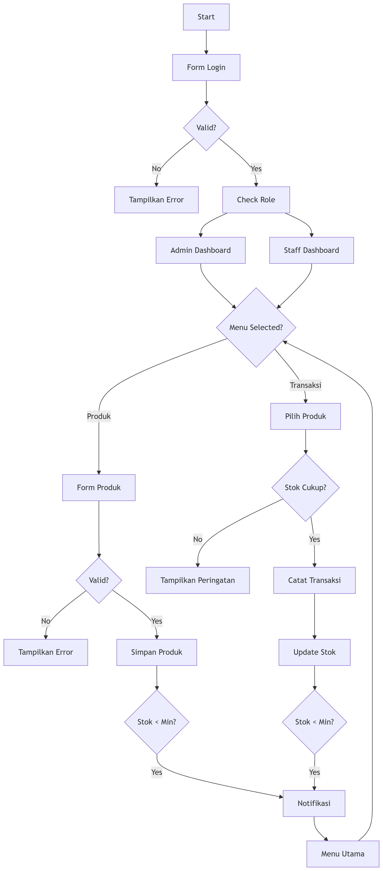
Halaman 8
FLOWCHART
Universitas Putera Batam

Slide 9
Halaman 9
SWOT Sistem Inventory Elektronik
Strengths (Kekuatan)
Weaknesses (Kelemahan)
Opportunities (Peluang)
Threats (Ancaman)
Universitas Putera Batam

Slide 10
Halaman 10
SWOT Sistem Inventory Elektronik
Strengths (Kekuatan)
Memudahkan tracking stok barang secara real-time.
Mengurangi human error dalam pencatatan stok.
Database relasional yang sudah cukup lengkap
Proses transaksi dan order sudah terdefinisi.
Universitas Putera Batam

Slide 11
Halaman 11
SWOT Sistem Inventory Elektronik
Weaknesses (Kelemahan)
Tidak ada tabel histori stok (return, expired, adjustment).
Belum ada sistem notifikasi stok minimum.
Relasi antar tabel perlu diperjelas (foreign key lebih rinci).
Universitas Putera Batam

Slide 12
Halaman 12
SWOT Sistem Inventory Elektronik
Opportunities (Peluang)
Dapat dikembangkan menjadi sistem multi cabang (multi warehouse).
Integrasi dengan sistem akuntansi, e-commerce, POS.
Penambahan analitik stok untuk prediksi kebutuhan inventaris.
Universitas Putera Batam

Slide 13
Halaman 13
SWOT Sistem Inventory Elektronik
Threats (Ancaman)
Resiko kehilangan data jika backup tidak dilakukan.
Rentan serangan siber jika keamanan database rendah.
Ketergantungan pada server/internet.
Universitas Putera Batam

Slide 14
Terima Kasih
Ricardo LIM | Universitas Putera Batam|

